Slide 1
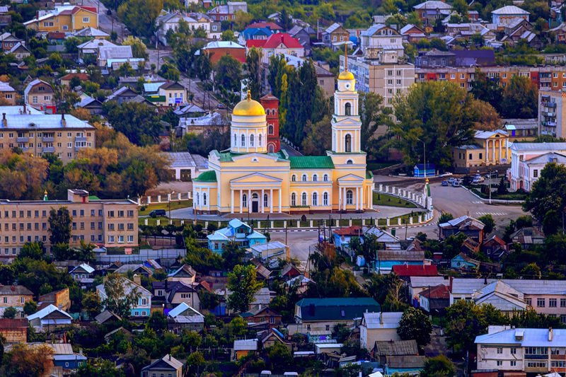
«Вольск-городок –
Петербурга уголок»
Авторы: обучающиеся 7 класса
Руководитель:
Петрова Ирина Алексеевна
г. Вольск, 2023 г.

Slide 2
Цель:
Приобщение детей к истории, культуре
и достопримечательностям родного города.
Воспитывать любовь и привязанности к родному
городу.
Задачи: Воспитывать чувство гордости, за город, эмоционально ценностное отношение к своему городу.
Осуществлять ознакомление детей с историческим, культурным, географическим своеобразием.

Slide 3
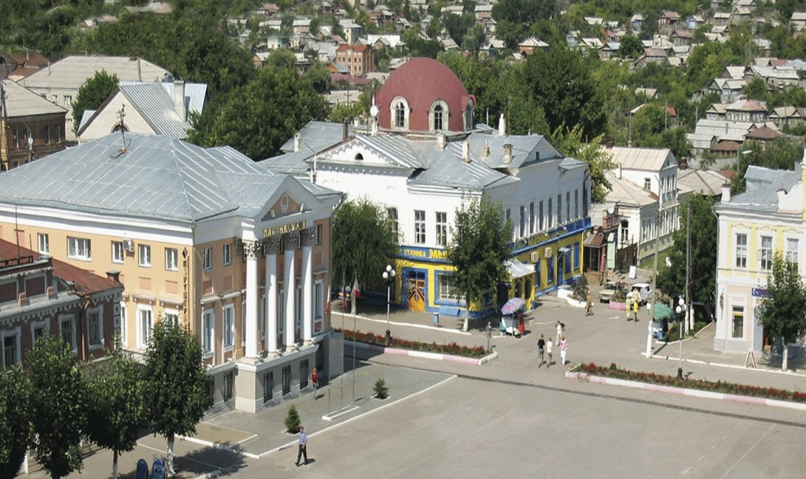
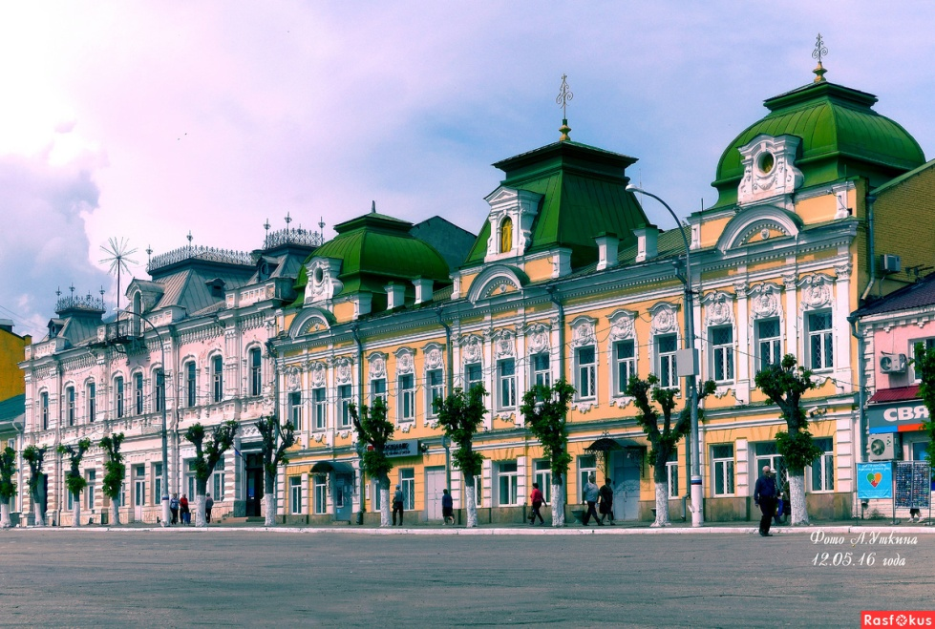
Мой милый и любимый город Вольск, Моя родная Родина. Здесь лесостепь, здесь волжский плес, Вольчане – люди добрые. Здесь "Петербурга малый уголок": Здесь здания с колоннами. В художниках, артистах знают толк. Здесь храмы с перезвонами……..
Здесь место святое и светлый настрой, Здесь люди с особой душою, Здесь теплое солнце над Волгой рекой, Здесь поле с зерном золотое……..
Е. Висюлькина

Slide 4
Герб Вольска
Герб Вольского муниципального образования воспроизводит исторический, пожалованный в 1780 году Герб города Вольска. Согласно Указу о пожаловании, в Гербе изображен "лежащий медведь в золотом поле, каковыми зверями сия страна изобилует".
Геральдическое описание Герба Вольского муниципального образования гласит: "В золоте лежащий на зелёной оконечности чёрный с серебряными когтями медведь. В левой вольной части - Герб Саратовской области (три положенные в вилообразный крест сообращённые серебряные стерляди в лазоревом поле)".

Slide 5
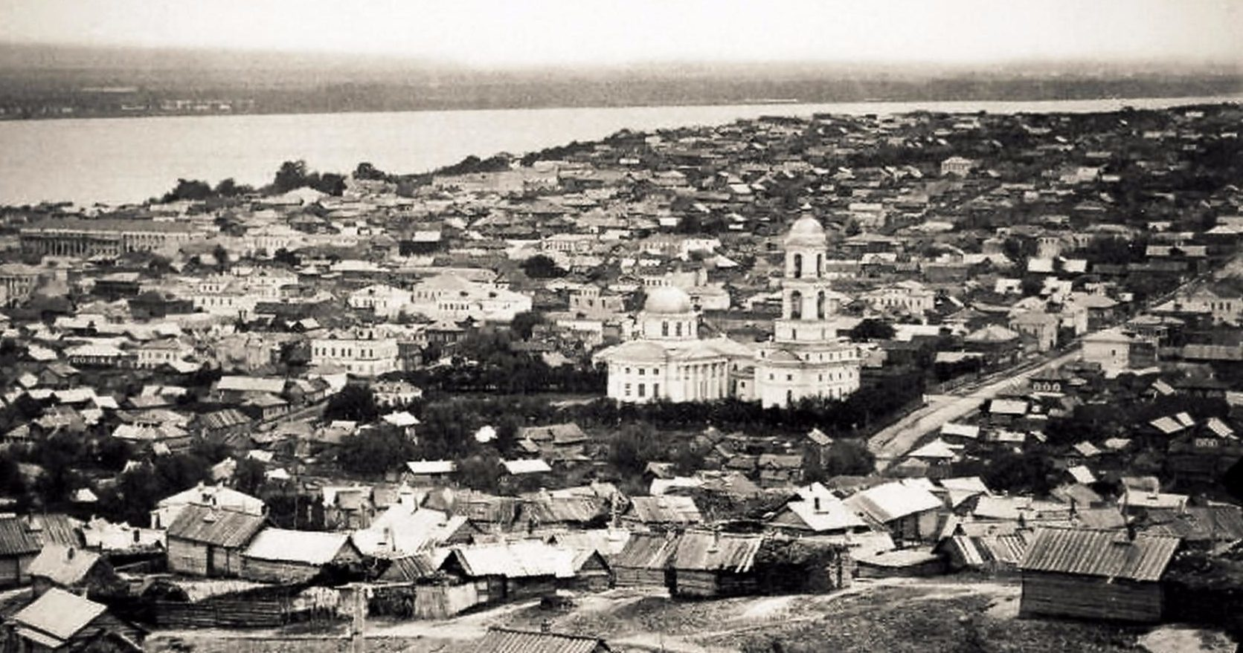
Основание Вольска
Датой основания Вольска считается 1699 год, когда в летописях появляется первое упоминание о поселениях на берегу Волги, на месте, где в нее впадает река Малыковка. Изначально город состоял из двух деревень. названия которых происходили от двух небольших речек данной местности. В начале XVII столетия царь дарит берега Волги крупнейшим феодалам, которые привозят сюда своих крестьян. Происходит формирование четырех крупных населенных пунктов. Крестьяне занимались ловом рыбы, которая в дальнейшем шла на продажу в монастыри Руси. Через несколько десятков лет город становится оборонительным пунктом на реке Волга с целью охраны от нападений калмыков и крымцев.

Slide 6
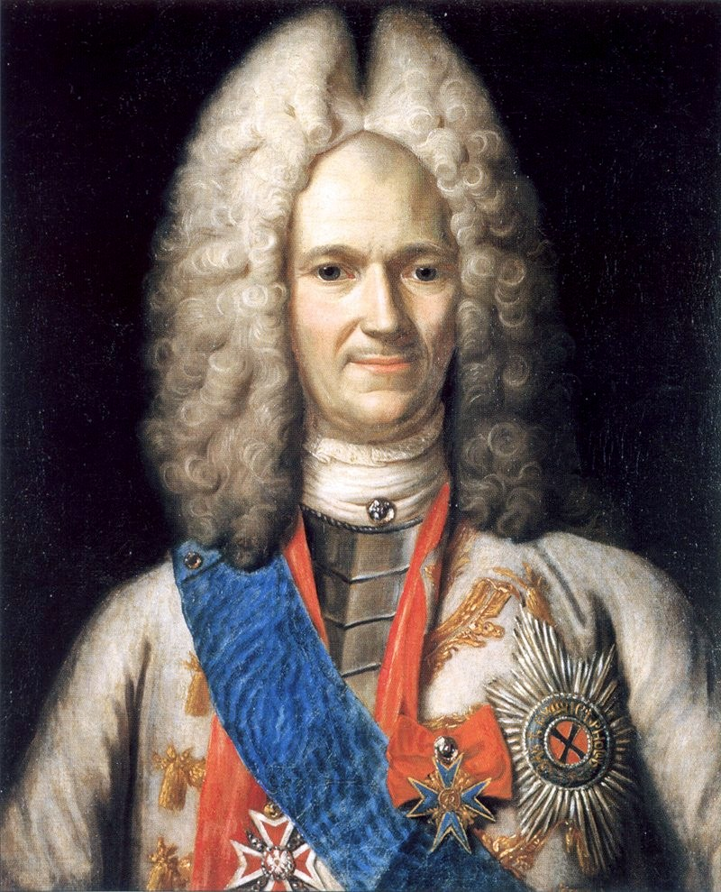
В середине XVII века правящий государь Михаил Федорович передает город московскому монастырю. Из него переводятся на берега Волги сотни крестьян, который развивают и осваивают рыбный промысел. Здесь строится первая церковь из дерева, как память иконе Казанской Божьей матери.
В начале XVIII века земли города снова меняют своих хозяев. Петр I отдает владения некому Меншикову, который был его хорошим другом, но в его руководстве Вольск пробыл только 18 лет и затем перешел в казну. Это благоприятно сказалось ан промышленном и экономическом развитии города. К середине XVIII столетия в городе насчитывалось уже несколько церквей и храмов, был заложен каменный собор. А в 1780 году город официально получает статус уездного и нынешнее название - Вольск. Ориентация города в промышленной сфере переходит к торговле строительным лесом, который сплавляли на плотах по Волге.

Slide 7
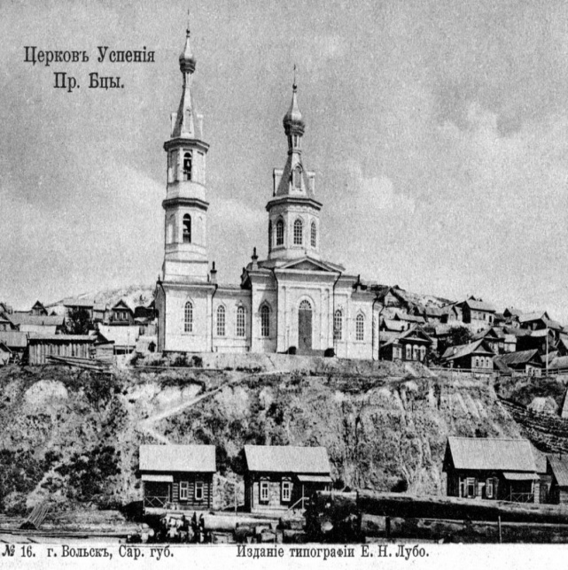
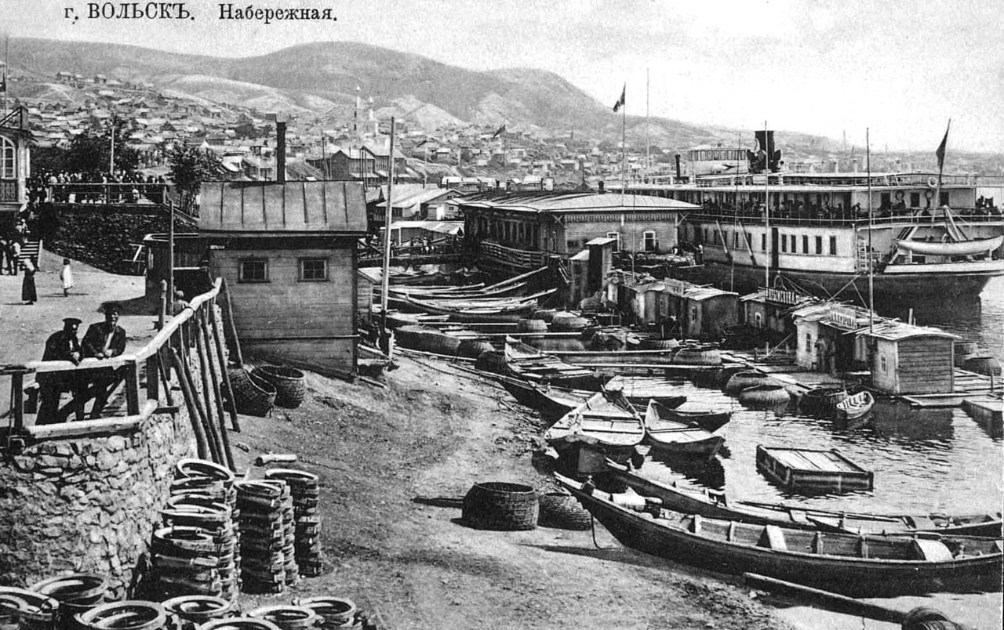
В конце 1790-х годов в городе произошел сильный пожар, который разрушил более 400 домов. Сразу после этого правительством был составлен план по созданию сетки улиц, которая предполагала прямоугольную форму. К концу XVIII века в Вольске было построено несколько десятков улиц, которые шли прямо к Волге, другие же пересекали их поперек, образуя городские торговые площади. Образовались десятки крупных жилых кварталов. Некоторые деревянные здания, построенные в этот период частично сохранились до настоящего времени, благодаря долговечному материалу - лиственницы, которая не поддается гниению.

Slide 8
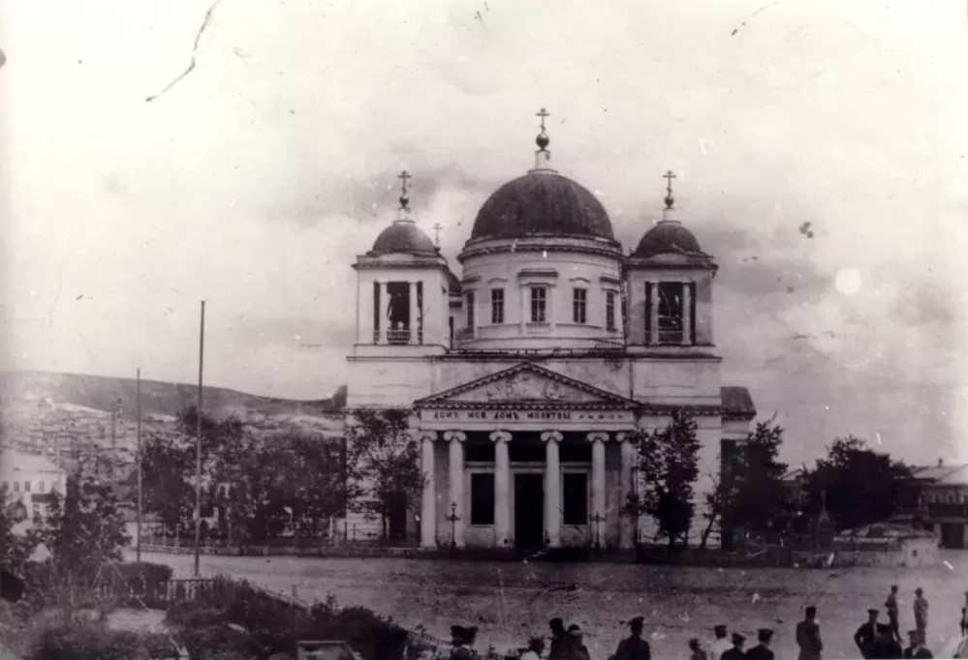
В середине XIX века Вольск становится крупных торговым и купеческим населенным пунктом, главной отраслью которого являлась торговля хлебом. в этот же период времени запускается крупное торговое судоходство по главной водной артерии города - реке Волге.
К концу XIX века в городе на набережной Волги было выстроено около десяти храмов в едином стиле классицизма. Ансамбль города состоял не только из храмовых построек, но и включал в себя торговые площади и купеческие особняки.
В начале XX столетия рядовой застройкой города стали каменные здания, не превышающие три этажа. Сейчас они частично сохранились в нескольких районах Вольска. Жители города активно развивали ремесло, съезжались знаменитые кузнецы и ремесленники разных направлений со всей Саратовской области.

Slide 9
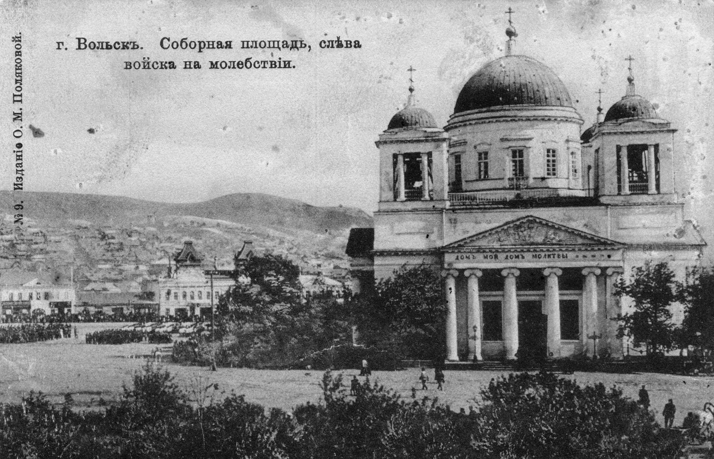
В то время, когда происходило бурное развитие европейской современной архитектуры, в городе продолжалось строительство зданий в традиционно русском стиле, которые преимущественно располагались на набережной. Единственной постройкой, которая сохранилась до наших дней в первоначальном виде является здание Народной библиотеке. Сейчас в нем расположилась городская музыкальная школа.

Slide 10
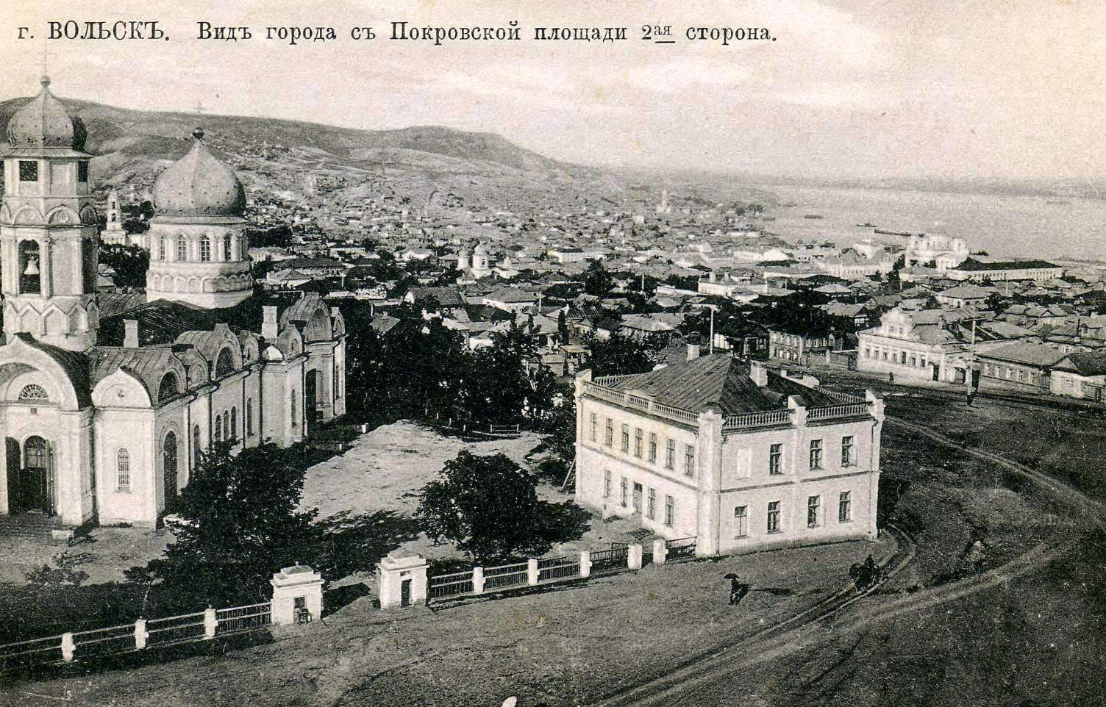
В середине XX века мужское население города принимало активное участие в Советской власти. Волжская флотилия в 1918 года наполовину состояла из граждан Вольска, в числе которых преимущественно были добровольцы. Люди принимали участие в разгроме белогвардейцев в разных городах страны. Летом 1928 года Вольск становится центром одноименного района Волжского края, а в 1936 году входит в состав Саратовской области.

Slide 11
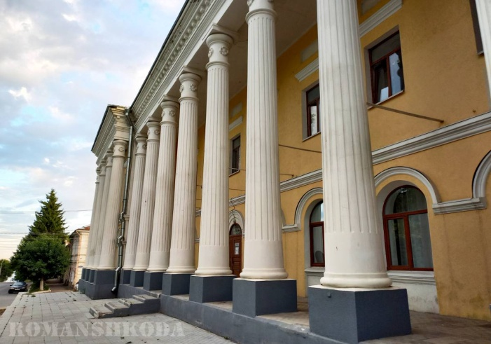
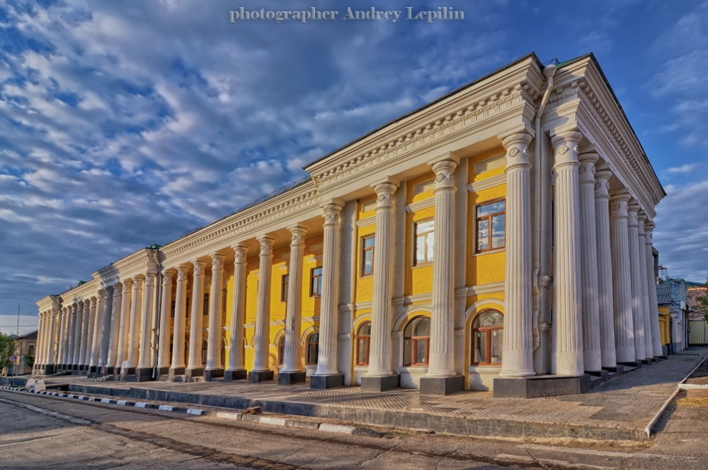
Достопримечательности нашего города
Гостиный двор
Является жемчужиной всей вольской архитектуры. Это здание можно назвать визитной карточкой Вольска.
Двухэтажное здание с монументальной колоннадой было построено в 1810-1820 годах по проекту архитектора Н. Белоусова на средства купца Василия Злобина.

Slide 12
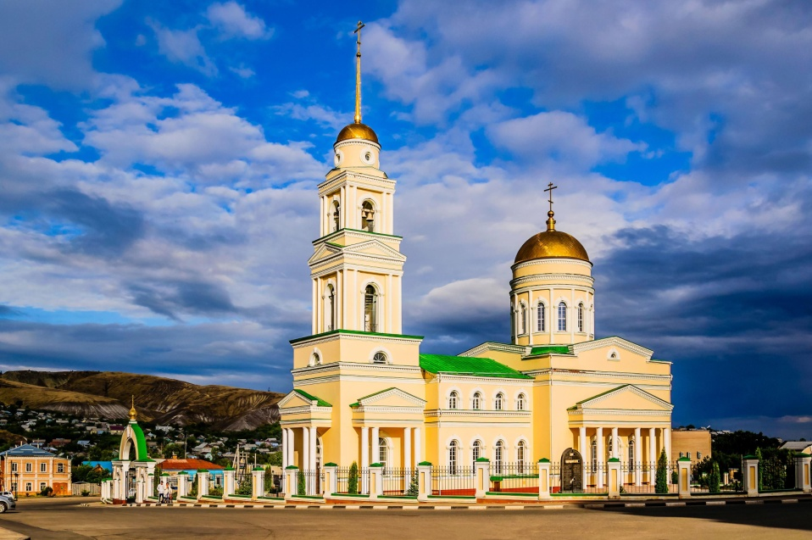
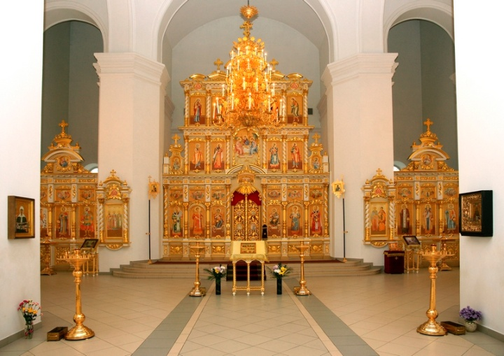
Троицкий кафедральный собор
В 2009 году Троицкий собор возродился из пепла. Он был заново отстроен в историческом месте, и ни одна деталей его композиции не подлежала изменению.
В 1809 на месте деревянной церкви в честь Казанской иконы Божией Матери был построен Троицкий собор.
В 1891 году при храме открылась двухклассная цеpковно-пpиходская школа, в которой обучалось более ста детей.
В 1934 году Троицкий собор был разрушен.

Slide 13
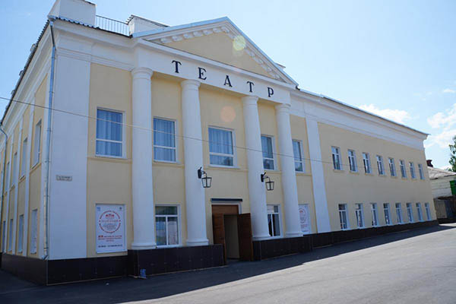
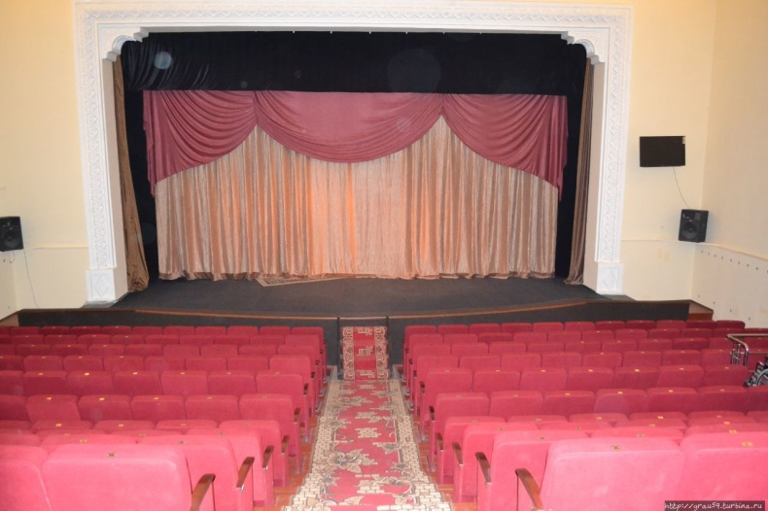
Драматический театр
Вольский драматический театр имеет богатую историю, уходящую корнями в далекое прошлое.
Был основан в конце XIX века благодаря усилиям талантливых театральных деятелей и поклонников искусства.
Сегодня Вольский драматический театр продолжает радовать зрителей новыми постановками, сохраняя свою уникальную атмосферу и традиции. Он остается символом искусства и культуры этого региона.

Slide 14
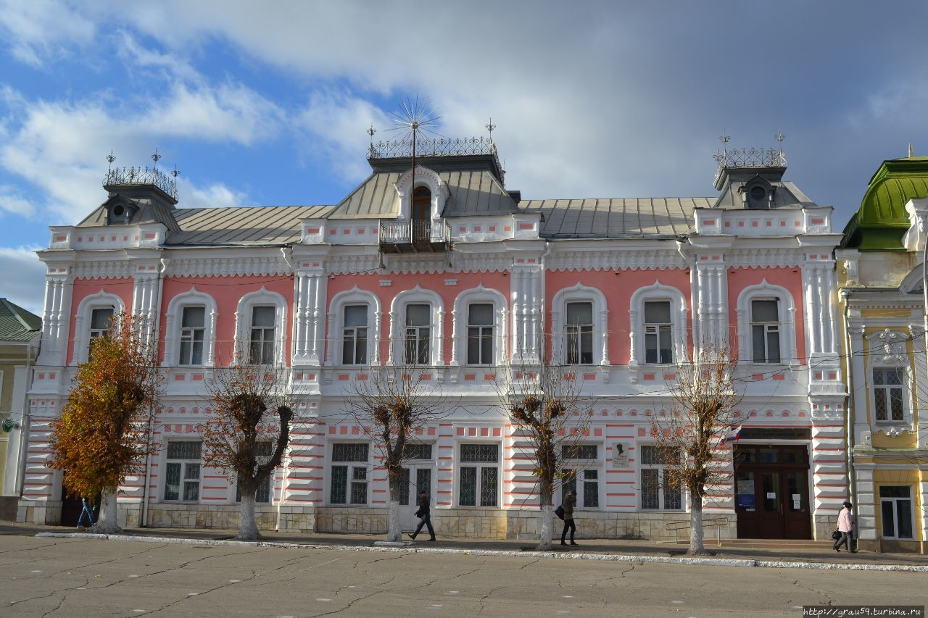
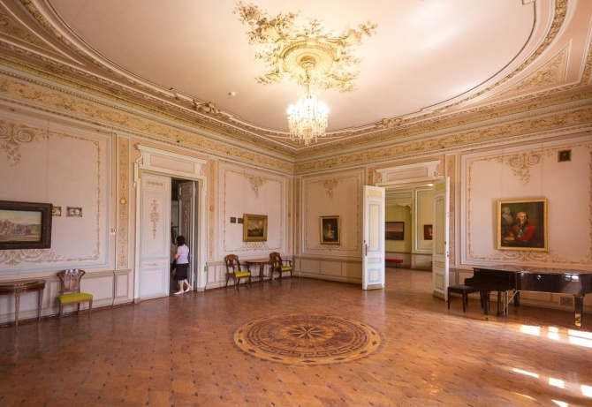
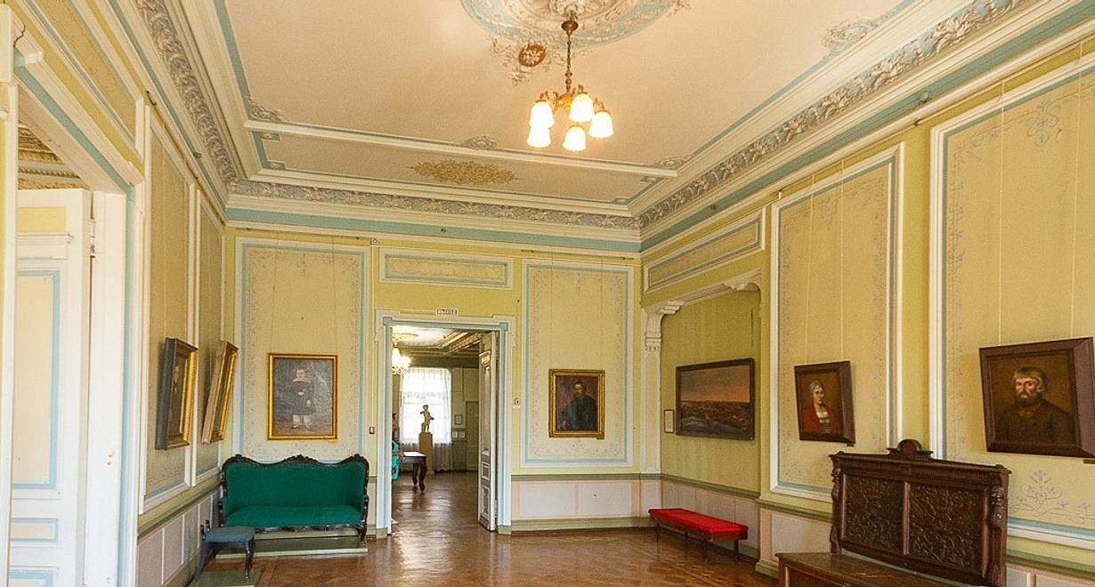
Картинная галерея
Здание, в котором сегодня располагается картинная галерея, архитектурный памятник второй половины XIX века.
В 10 экспозиционных залах картинной галереи представлено около 500 музейных экспонатов.

Slide 15
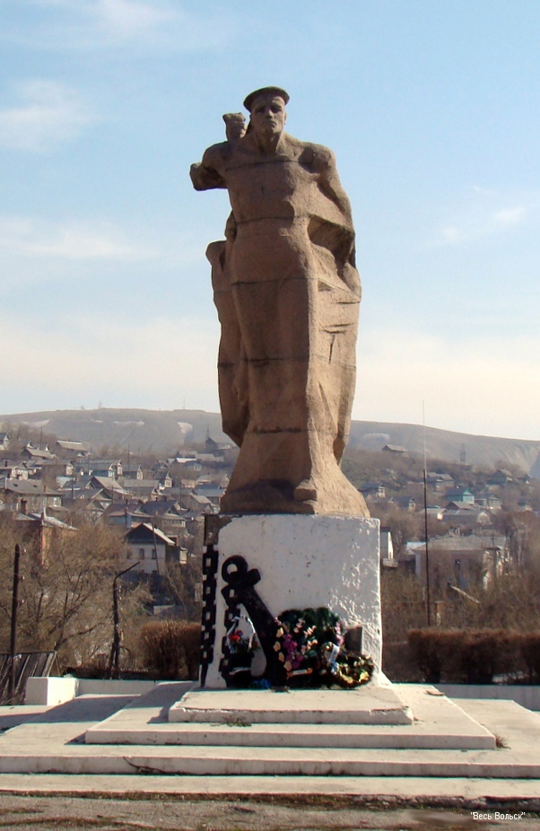
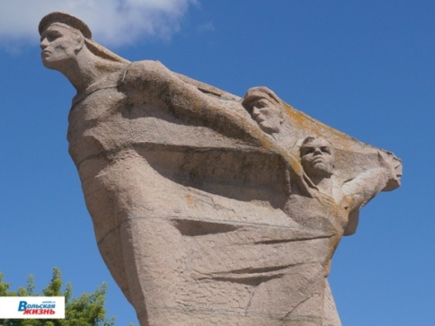
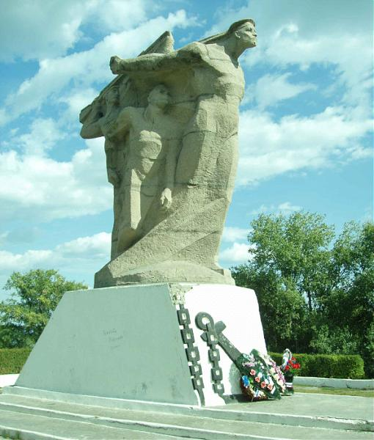
Памятник Морякам
Вольской флотилии
Памятник морякам Вольской флотилииПамятник матросам и бойцам Вольской Красной флотилии – один из наиболее известных монументов Вольска. Установлен памятник в 1976 году.
Воины Вольской флотилии участвовали в боях за Балаково, Хвалынск, Воскресенское, Алексеевку и Широкий Буерак.
12 июля 1918 года, когда Вольск находился в руках контрреволюционеров, именно десант флотилии под командованием Сергея Циганкова выбил белых из города и освободил из тюрьмы более 700 ожидавших расправы коммунистов.

Slide 16
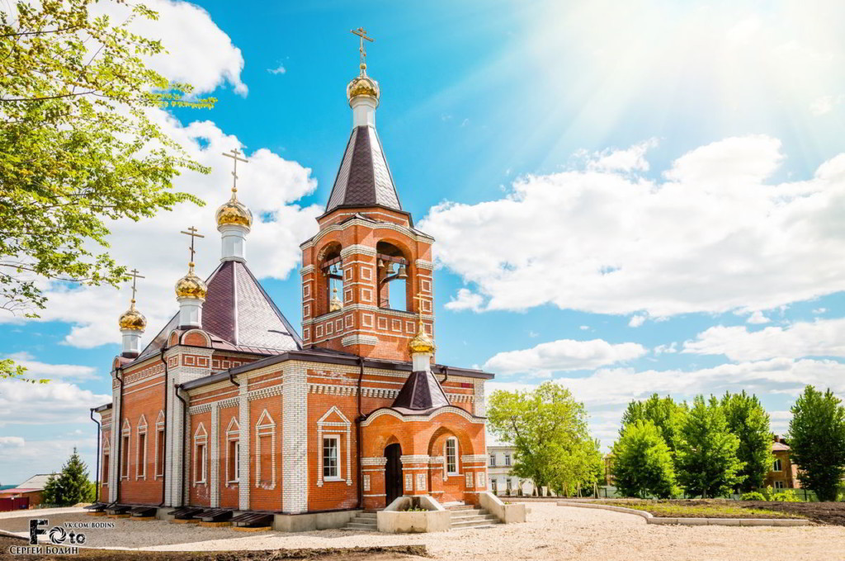
Владимирский женский монастырь
Вольский Владимирский женский монастырь основан в 1858г., в нем находилось 500 насельниц. Это был самый крупный православный монастырь Саратовской губернии.
В 2014 году началось строительство здания монастыря на месте разрушенного. При монастыре действует Кризисный центр "Доверие "для женщин, оказавшихся в трудной жизненной ситуации. Работает пункт сбора и выдачи помощи (вещевой) для малообеспеченных горожан.

Slide 17
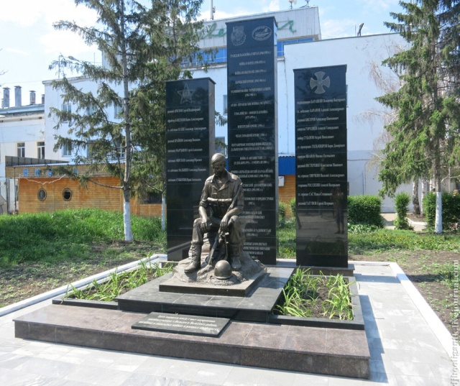
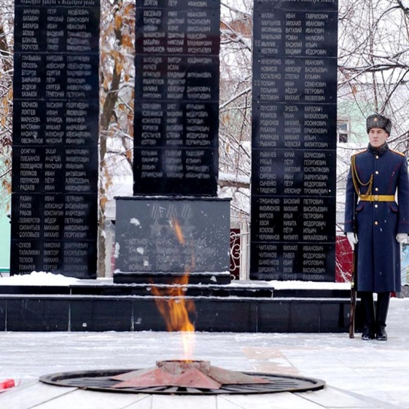
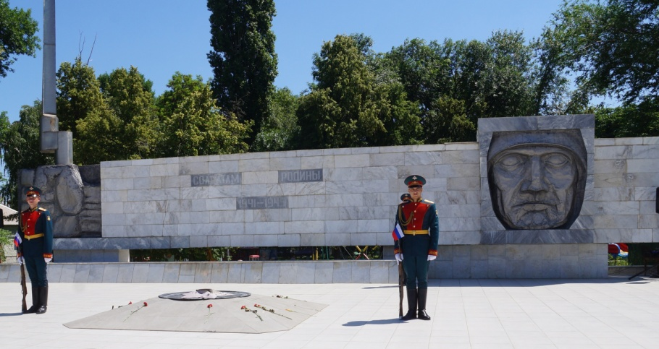
Мемориальный комплекс
Вечный огонь
Мемориал сооружен в честь 30-летия Победы в Великой Отечественной войне, и действует, как известно, с 9 мая 1975 года. Автор мемориала - местный художник Николай Савельев.

Slide 18
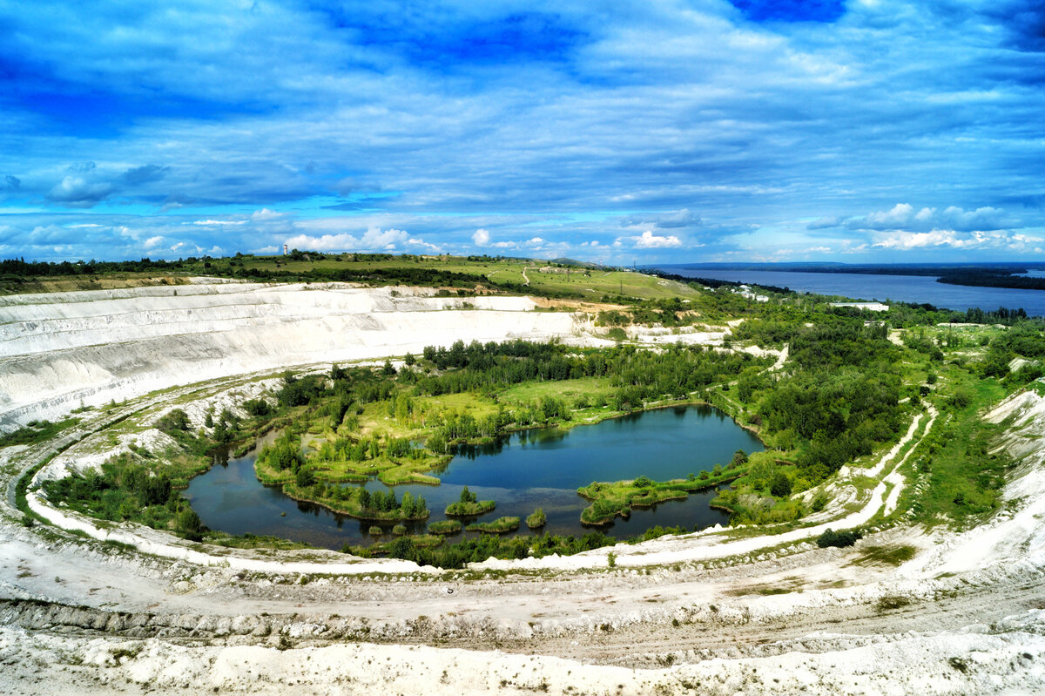
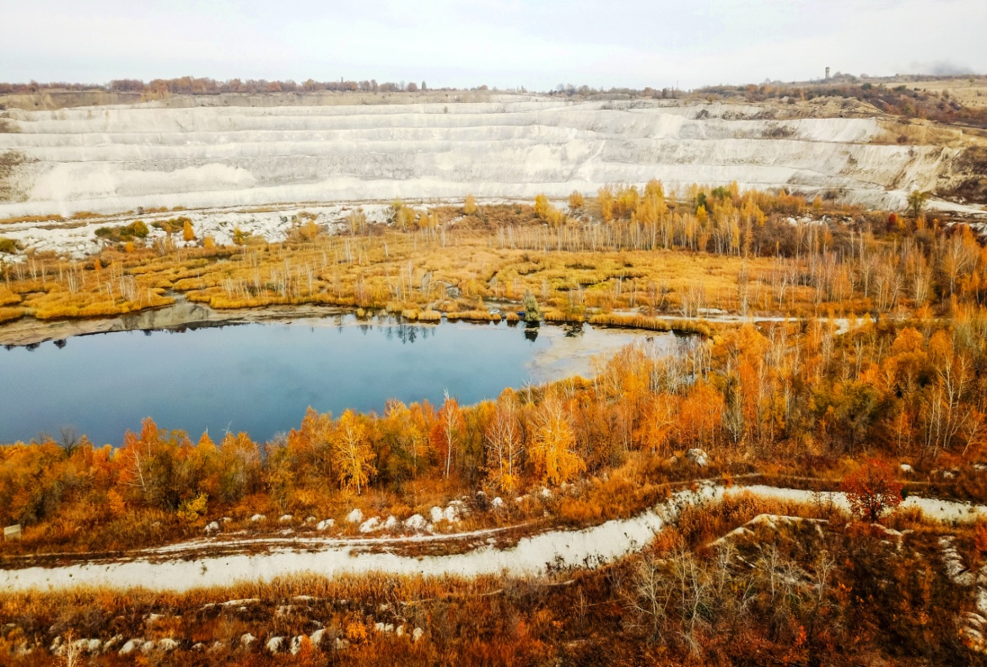
Меловой карьер
Самое красивое место Вольска — Меловой карьер.
Здесь образовалось живописное озеро. На берегах выросли деревья и кустарники, создав своеобразный оазис.
В 2016 году на территории карьера была создана смотровая площадка.

Slide 19
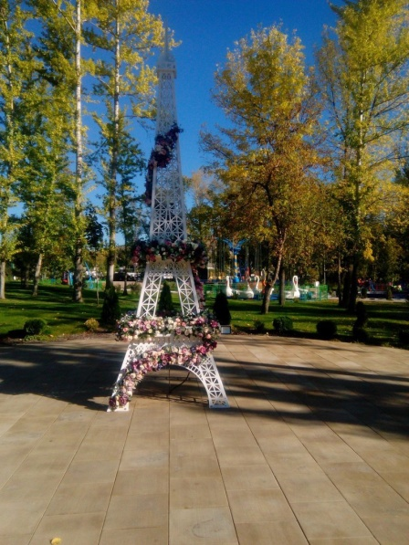
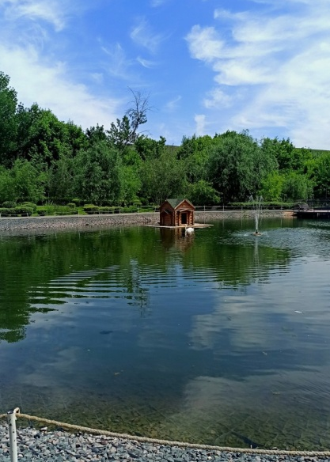
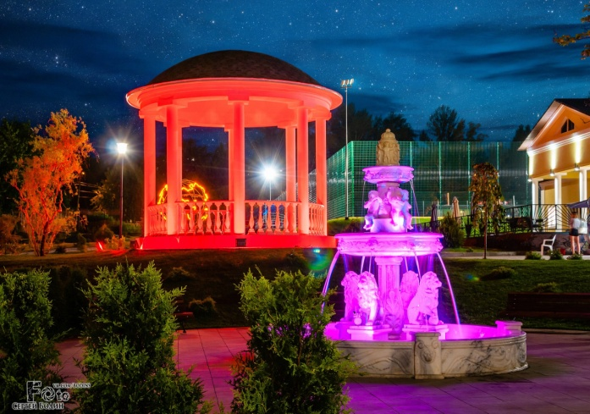
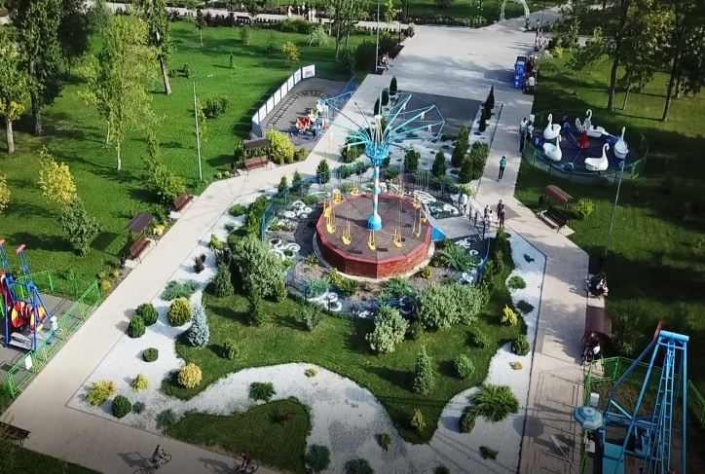
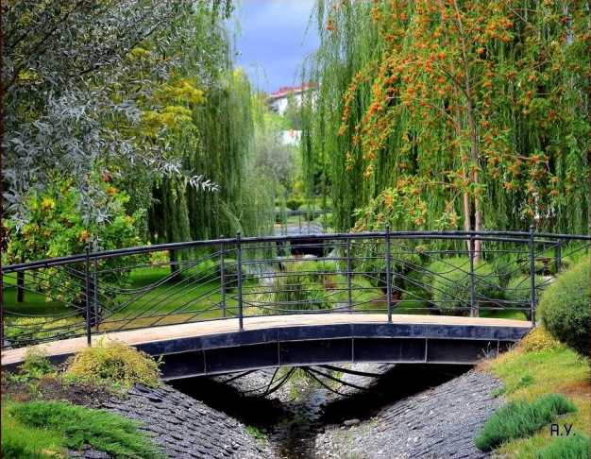
Городской парк
Парк «Городской культурный центр» был заложен купцом П. Сапожниковым в 1798 г.
При входе в парк располагается панорамная стена, отражающая историческое наследие города, установлен бронзовый памятник основателю парка. На территории установлены арт-объекты.

Slide 20
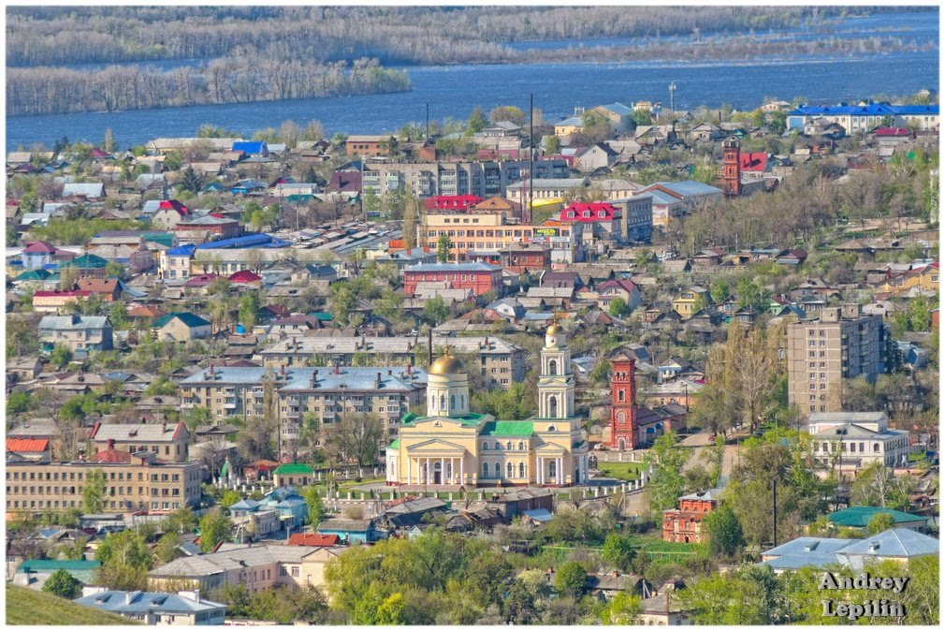
Спасибо за внимание !
Вольск влюбляет
в себя каждого
приезжающего

